Slide 1
Unidad 5
Análisis de necesidades y Estudio de viabilidad

Slide 2
Inicio del proyecto
La idea o necesidad inicial puede tener diferentes orígenes.
Desarrollo interno
Cambios en los requisitos del software actual
Dept. Desarrollo
Dept. Marketing
Personal de Mantenimiento
Usuarios (quejas, opiniones, sugerencias...)
Desarrollo externo
Contratación directa
Presentación de ofertas a concurso

Slide 3
Project leader: Características
Liderazgo
Capacidad de relación
Visión de negocio
Comprensión técnica
Competencia en la gestión
Presteza y decisión
Versatilidad y flexibilidad
Integridad
Previsión

Slide 4
Estudios de Viabilidad: Aspectos
Económico
Técnico
Legal
Operativo (¿se puede implantar de manera efectiva en la empresa?)
Plazos y calendario

Slide 5
Estudio de viabilidad: Fases
Establecer alcance y límites del sistema
Estudiar el sistema actual
Definición preliminar de requisitos
Estudiar alternativas:
Comprar producto existente
Desarrollo interno
Contratar el desarrollo
Automatización parcial
Evaluación de alternativas
Seleccionar y planificar la elegida

Slide 6
Análisis coste-beneficio Costes
Hardware y software
Comunicaciones
Coste de desarrollo
Instalación e infraestructura
Mantenimiento
Consultoría
Formación
Consumibles
Disminución de productividad
Costes financieros, publicitarios, etc

Slide 7
Análisis coste-beneficio: Beneficios
Incremento de productividad
Menor mantenimiento
Menor inversión en hardware y/o software
Mejora de cuenta de resultados
Ahorros de material o recursos externos
Beneficios financieros
Intangibles: Calidad, fiabilidad, velocidad, imagen...

Slide 8
Coste-Beneficio: Ejercicio
La empresa Cutremarket, mayorista de productos para tiendas de “Todo a 1 euro” tiene contratada la gestión de contabilidad y facturación con una gestoría que le cobra 15.000€ anuales. Se está estudiando la instalación de un sistema informático que permita llevarla internamente. Se propone comprar el paquete estándar de gestión CompuPYME por el que pagará 500 €. Será necesario adquirir un ordenador y una serie de equipos auxiliares (impresora, SAI, etc) con un coste global de 2.350€.
Será necesario impartir un curso de formación al personal que cuesta 2.200 € y contratar un informático que adapte el programa por 850 €. Además se formaliza un contrato de mantenimiento del sistema con una empresa especializada a la que pagaremos 975 € anuales. La operación del sistema requerirá 20 horas semanales de una administrativa, aunque se ahorrarán 8 horas semanales que se invertían en preparar los documentos para la gestoría. La hora de trabajo de esta categoría cuesta a la empresa 10,45 €. El gasto de consumibles se valora en 85 € al mes. La vida útil del sistema se fija en 5 años.

Slide 9
Coste-Beneficio: Ejercicio
Sobre el enunciado anterior:
Recalcularlo con una inflación del 5%
Proponer intangibles

Slide 10
Análisis coste-beneficio: Consideraciones
Los valores son probables, no exactos
Deben hacerse previsiones pesimistas (Murphy)
Factores macroeconómicos
Gestión de riesgos

Slide 11
Recogida de información
Identificar las fuentes de información (usuarios) y planificar la investigación
Realizar las preguntas apropiadas
Analizar las respuestas
Contrastar los resultados
Formalizar los requisitos en un documento (producto)

Slide 12
Técnicas de recogida de información
Entrevistas
Desarrollo conjunto de aplicaciones (JAD)
Prototipado
Observación directa
Cuestionarios
Estudio de documentación
Tormentas de ideas

Slide 13
Características del entrevistador
Imparcial
Ponderado
Buen escuchante
Habilidad en el trato
Cordialidad
Paciencia
Flexibilidad, adaptabilidad

Slide 14
Entrevista: Fases
Preparación
Recoger información previa
Seleccionar entrevistados
Preparar objetivos y contenidos. Acordar cita.
Realización
Apertura
Desarrollo
Preguntas abiertas
Utilizar palabras apropiadas
Muestras de escucha
Pausas
Término
Análisis

Slide 15
JAD: Desarrollo Conjunto de Aplicaciones
Promueve la cooperación entre analistas y usuarios
Se trabaja en grupo desarrollando talleres de 2 a 4 días
Se utilizan herramientas visuales

Slide 16
JAD: Ventajas
Se ahorra tiempo respecto a las entrevistas
Todo el grupo revisa los requisitos
Los usuarios se implican en el proyecto

Slide 17
JAD: Proceso
Preparación
Seleccionar participantes
Recabar información previa
Organizar la reunión
Sesión JAD
Documentación

Slide 18
Prototipado
Se elabora un modelo de la aplicación
Útil en los siguientes casos:
Área de aplicación poco definida
Riesgo de rechazo de la aplicación
Evaluación del impacto del sistema

Slide 19
Prototipos
Interfaces de usuario
Modelos de rendimiento: para evaluar el rendimiento de un diseño técnico
Prototipos funcionales (ciclos de vida iterativos)

Slide 20
Observación

Slide 21

Estudio de la documentación
Manuales, informes
Procedimientos
Impresos
Documentos de trabajo

Slide 22
Cuestionarios
Se usa como complemento o sustituto de las entrevistas
Las preguntas deben estar claras

Slide 23
Brainstorming
Adecuado en fases iniciales o ante grandes dificultades
Reuniones de 4 a 10 personas
Se expresan toda clase de ideas
Se analiza cada propuesta

Slide 24
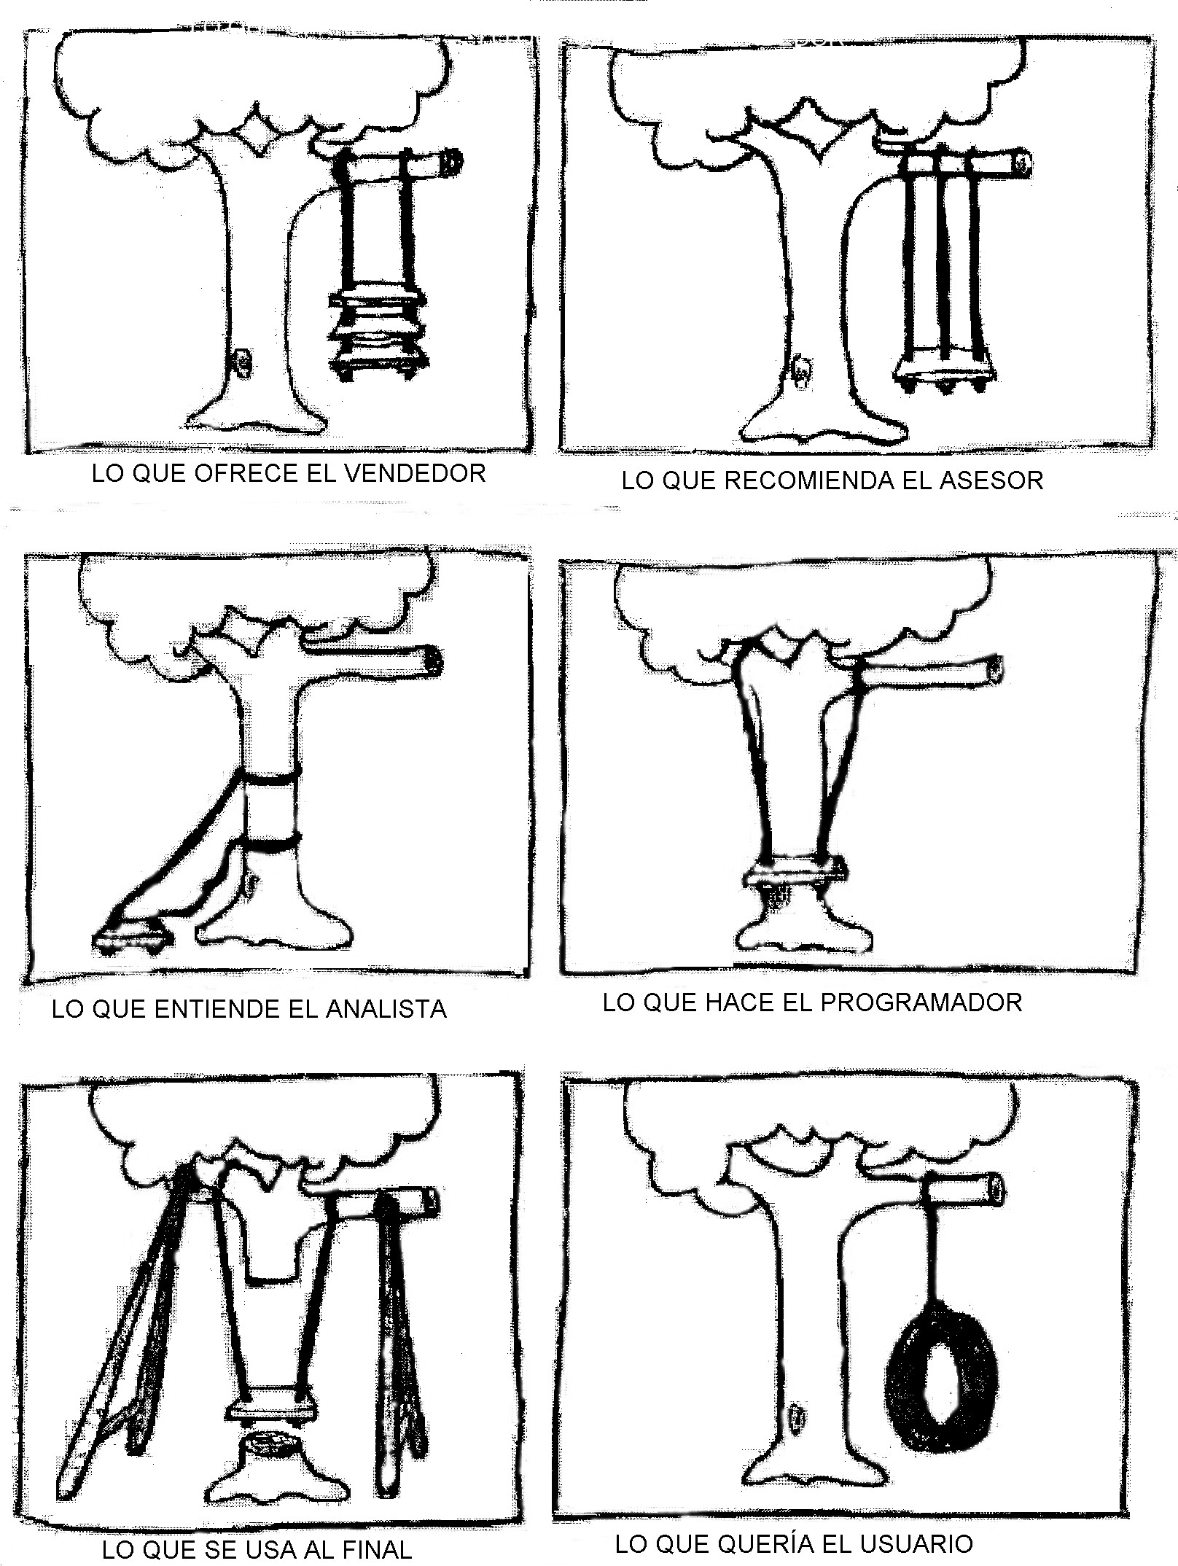
En resumen...

